Slide 1

苏教版二年级语文下册
沉香救母（一）

Slide 2
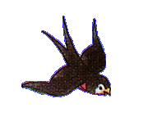

沉香救母（一）
想到的字
扩词
词语积累
练习

Slide 3


想到的字
叹：双 汉 含：今 念
因：困 音 烟 达 泪：累
良：粮 浪 娘 食 狼 告：造
恨：狠 很 根 跟 为：办
付：对 时 村 过 武：午 五

Slide 4

扩词
叹：叹气 叹息 惊叹不已 叹为奇观
含：含笑 含意 含沙射影 含苞欲放
泪：泪水 泪花 眼泪 流泪 落泪
良：良好 优良 善良 良心 用心良苦
因：因为 因此 原因 因果 外因

Slide 5
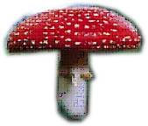
为：wèi：因为 为了 为此 为什么
wéi：一分为二 为虎作伥
恨：仇恨 恨不得
付：付出 对付 应付 托付
告：告别 告诉 报告 广告 自告奋勇
武：武打 武术 武力 武功 威武不屈
习武练功

Slide 6
词语积累
孩子 沉香 一直 习武练功
没有 叹气 真情 神通广大
美丽 终于 练就 拜师学艺
善良 因为 向往 二郎神
心思 苍老 告别 恨不得
古时候 武艺高强 起早贪黑

Slide 7
填上合适的词
一棵大树 一条小溪
一座大山 一颗星星
一阵风 一条绳子
一口古井 一场大雪
一扇窗户 一身武艺

Slide 8
连线
美丽善良的 二郎神
心狠手辣的 女神
拜师学艺的 师傅
武艺高强的 沉香

Slide 9
按课文内容填空
不久，沉香就告别了爸爸，上山拜师学艺。不管是寒冬腊月，还是盛夏酷暑，他都起早贪黑地跟着师傅习武练功。

Slide 10
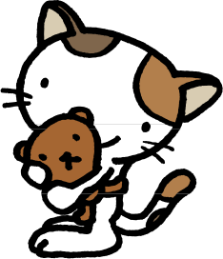
选字填空
恨 狠 很 根 跟
凶狠 跟从 根本 很好
仇恨 狠心 树根 很多
心狠手辣 恨之入骨
恨不得

Slide 11
